Slide 1

مراجعة عامة في المد بسبب الهمزة
المد بسبب السكون
المد بسبب الهمزة
امتحانات التربية الإسلامية والتلاوة للصف السابع الفصل الأول

Slide 2
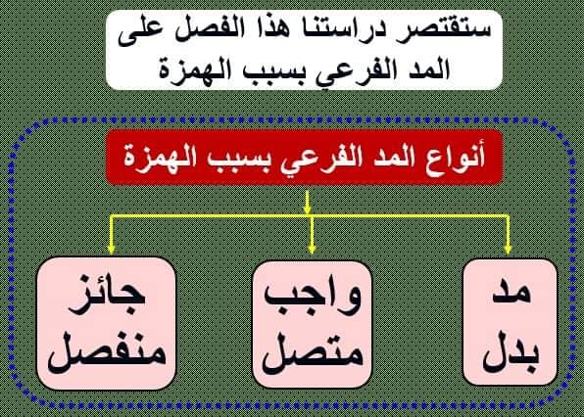

Slide 3
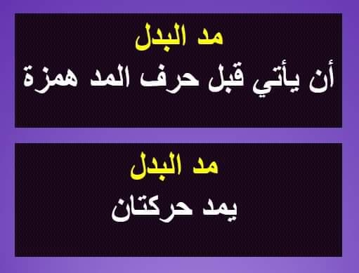
مد البدل
امتحانات التربية الإسلامية والتلاوة للصف السابع الفصل الأول

Slide 4
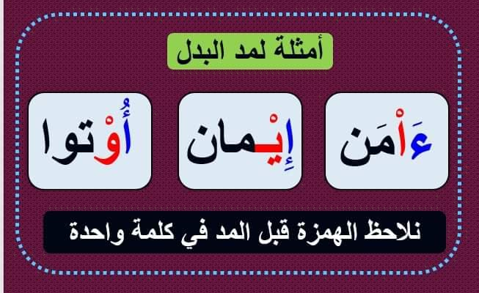
أمثلة على مد البدل

Slide 5
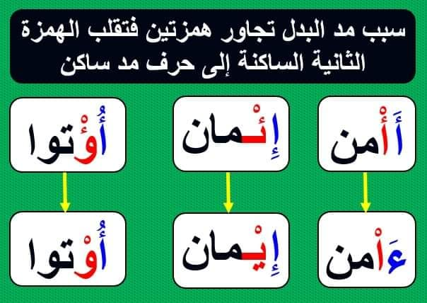

Slide 6
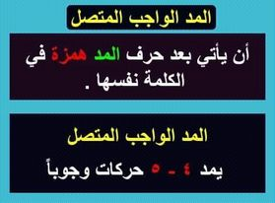

Slide 7
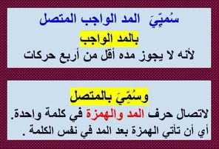
امتحانات التربية الإسلامية والتلاوة للصف السابع الفصل الأول

Slide 8
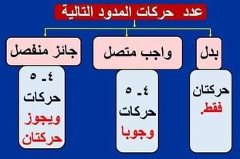

Slide 9
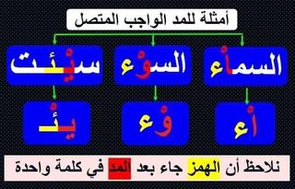

Slide 10
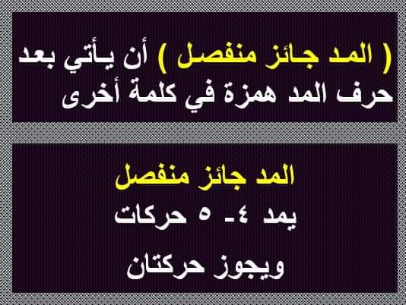
المد المنفصل

Slide 11
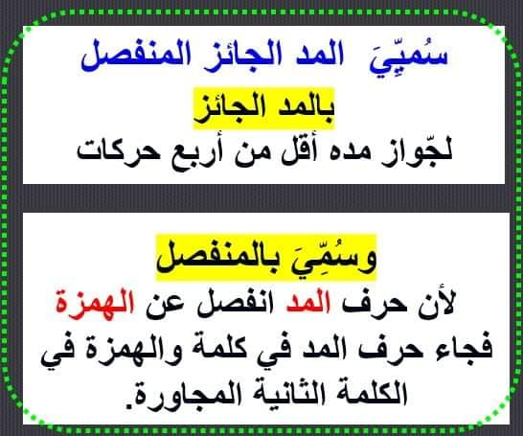

Slide 12
امتحانات التربية الإسلامية والتلاوة للصف السابع الفصل الأول

Slide 13
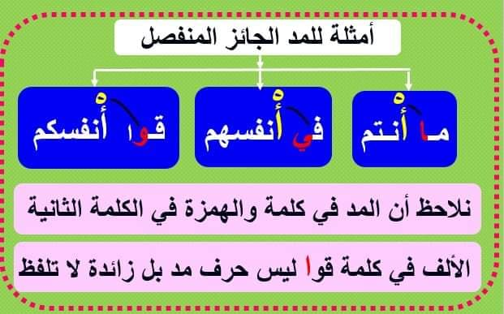

Slide 14
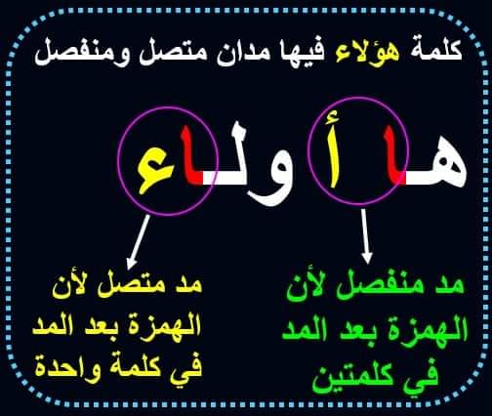

Slide 15
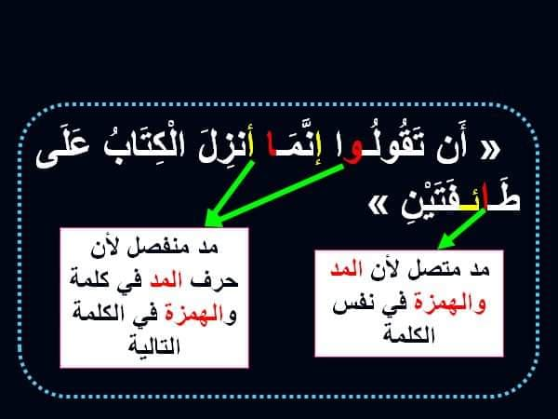

Slide 16
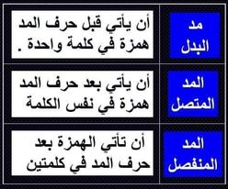
امتحانات التربية الإسلامية والتلاوة للصف السابع الفصل الأول

Slide 17
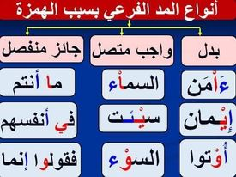

Slide 18
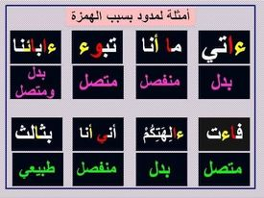

Slide 19
نشاط
عزيزتي الطالبة ميزي انواع المد بسبب الهمز في الايات التالية؟
1-(وَجَاءَهُمُ الْمَوْجُ مِنْ كُلِّ مَكَانٍ)
2-(عَلَىٰ أَن نُّبَدِّلَ خَيْرًا مِّنْهُمْ)
3-(وَقَالُوا لَوْلَا يَأْتِينَا بِآيَةٍ مِّن رَّبِّهِ)
4-(قَالَ رَبِّ إِنِّي لَا أَمْلِكُ إِلَّا نَفْسِي وَأَخِي)
5-(تَجْرِي بِأَمْرِهِ رُخَاءً حَيْثُ أَصَابَ)
امتحانات التربية الإسلامية والتلاوة للصف السابع الفصل الأول

Slide 20

معلمة التربية الاسلامية للصف السابع
عديلة صباح
مدرسة بنات زيتا الثانوية
----------------------------------------------

